Slide 1
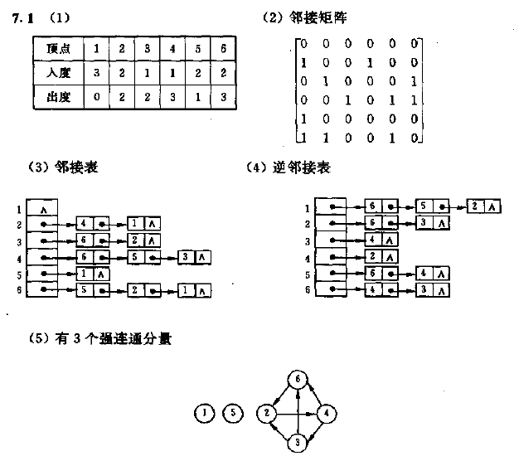
作业说明
7.1已知如右图所示的有向图
（1）各顶点的入/出度；
（2）邻接矩阵；
（3）邻接表、逆邻接表
（4）强连通分量；
邻接表画法:头结点两成员；所有头结点组织成数组； 弧结点中存在的是下标,此例要减1
强连通图：三个，边要画全（顶点及其关联的所有边）
答案错误 (1)数组每个元素两成员(2)下标均要减1

Slide 2
作业说明
7. 5给定一个图的邻接矩阵，求其某顶点出发的深度优先/广度优先生成树或生成森林
  务必掌握！
7.7 Kruskal算法和Prim算法求最小生成树
  分清两种算法
7.9 求所有可能的拓扑排序算法以及按照书中算法可得的算法
c
a
d
g
e
b
f
h

Slide 3
补充题：图以邻接表结构存储，写出图的广度优先遍历算法.【存储结构定义在下页】
void BFSTraverse(ALGraph G, Status (*Visit)(int v)){
for (v=0; v<G.vexnum; ++v)visited[v] = FALSE;
InitQueue(Q);
for ( v=0; v<G.vexnum; ++v )
if ( !visited[v]) {
}
}
Visit(v);visited[v] = TRUE; EnQueue(Q, v);
while (!QueueEmpty(Q)) {
DeQueue(Q, v);
for(p=G.vertices[v].firstarc;p!=NULL;p=p->nextarc)
if ( ! visited[p->adjvex] ) {
Visit(p->adjvex);
visited[p->adjvex]=TRUE;
EnQueue(Q, p->adjvex);
}
}

